Slide 1
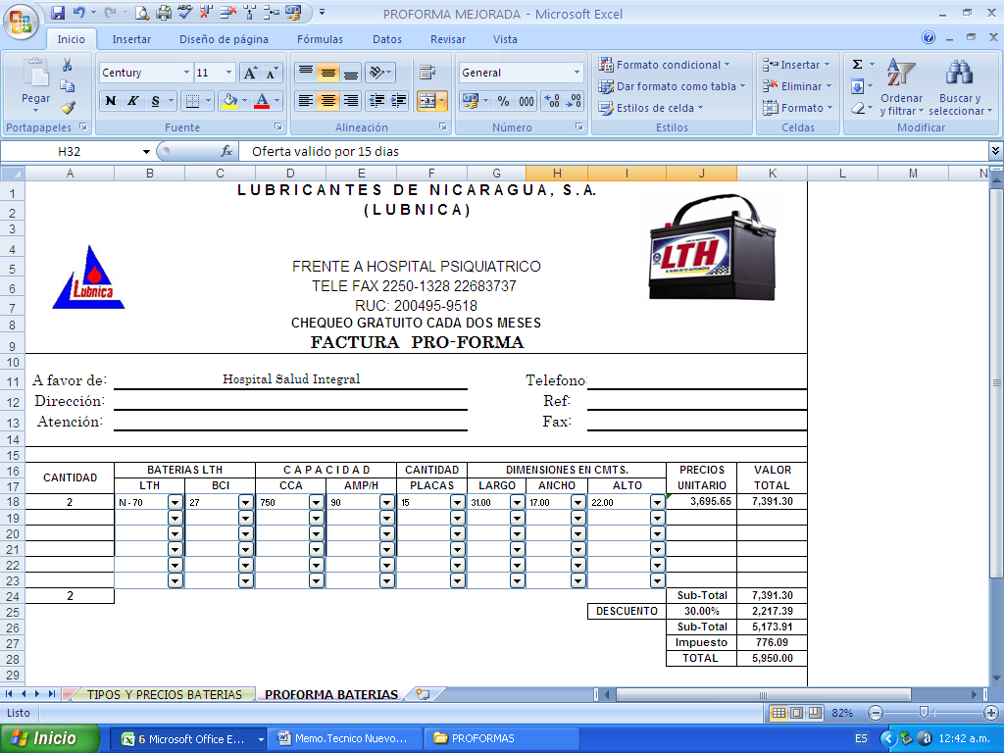

ACTIVIDAD PLAN DE DESARROLLO EDCII
DESCRIPCIÓN
Completar bitácora de usados, y definir política y procedimiento que asegure su mantenimiento en el tiempo.
CÓDIGO
Act_088
RESPONSABLE
Antonio Castillo/Jefe de Operaciones.

Slide 2
OBJETIVO
Contar con procesos que ayude a un clima de control interno en las operaciones realizadas por personal de Distribuidor.
REQUISITOS
Dar de alta bitácora en las entradas y salidas de acumuladores usados evidenciando que esta al dia, asi como la política y procedimiento para este proceso.

Slide 3
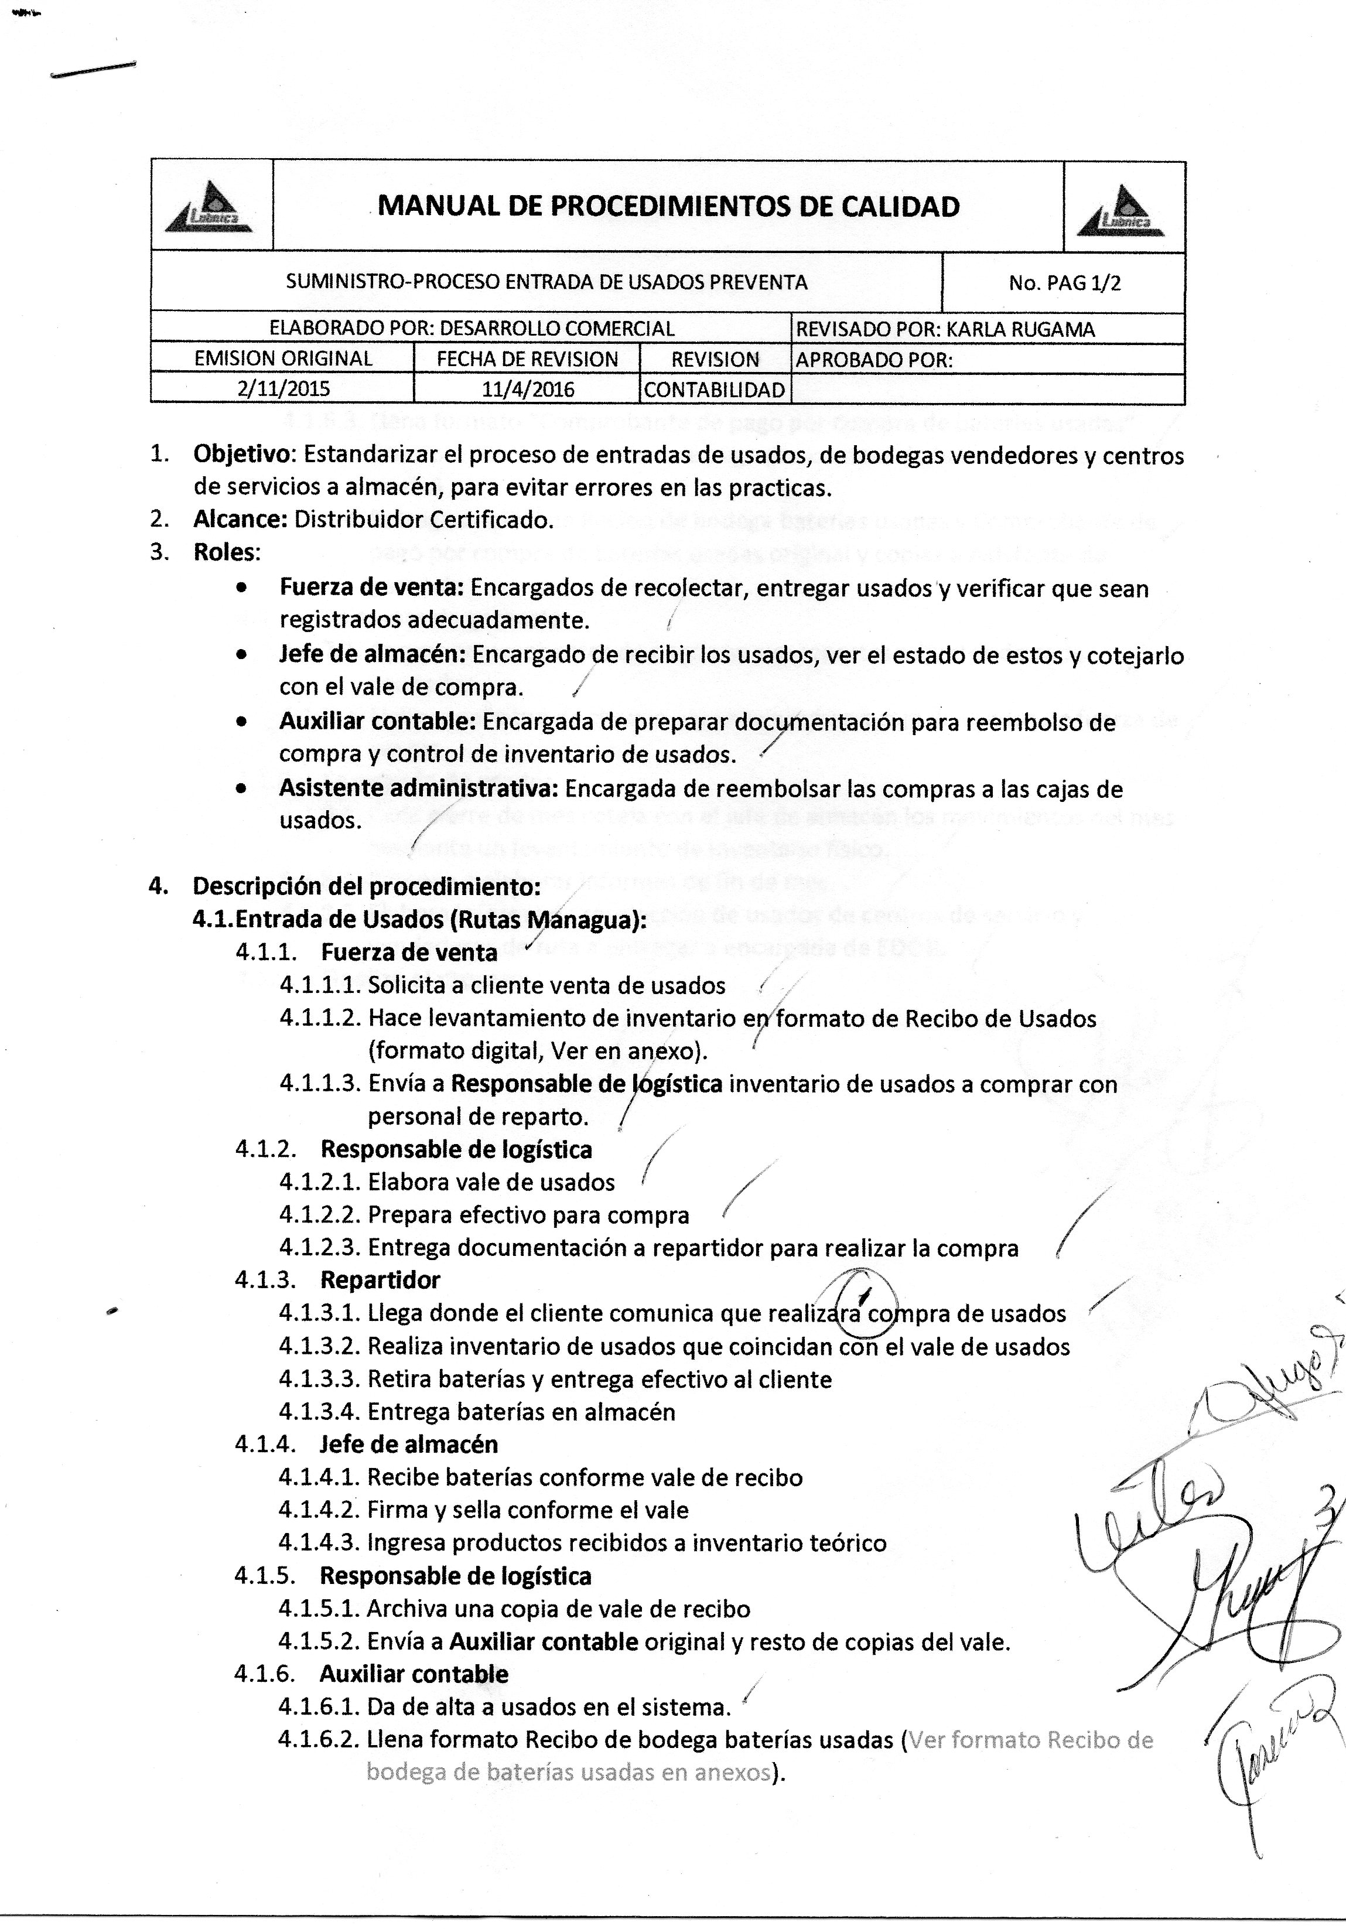
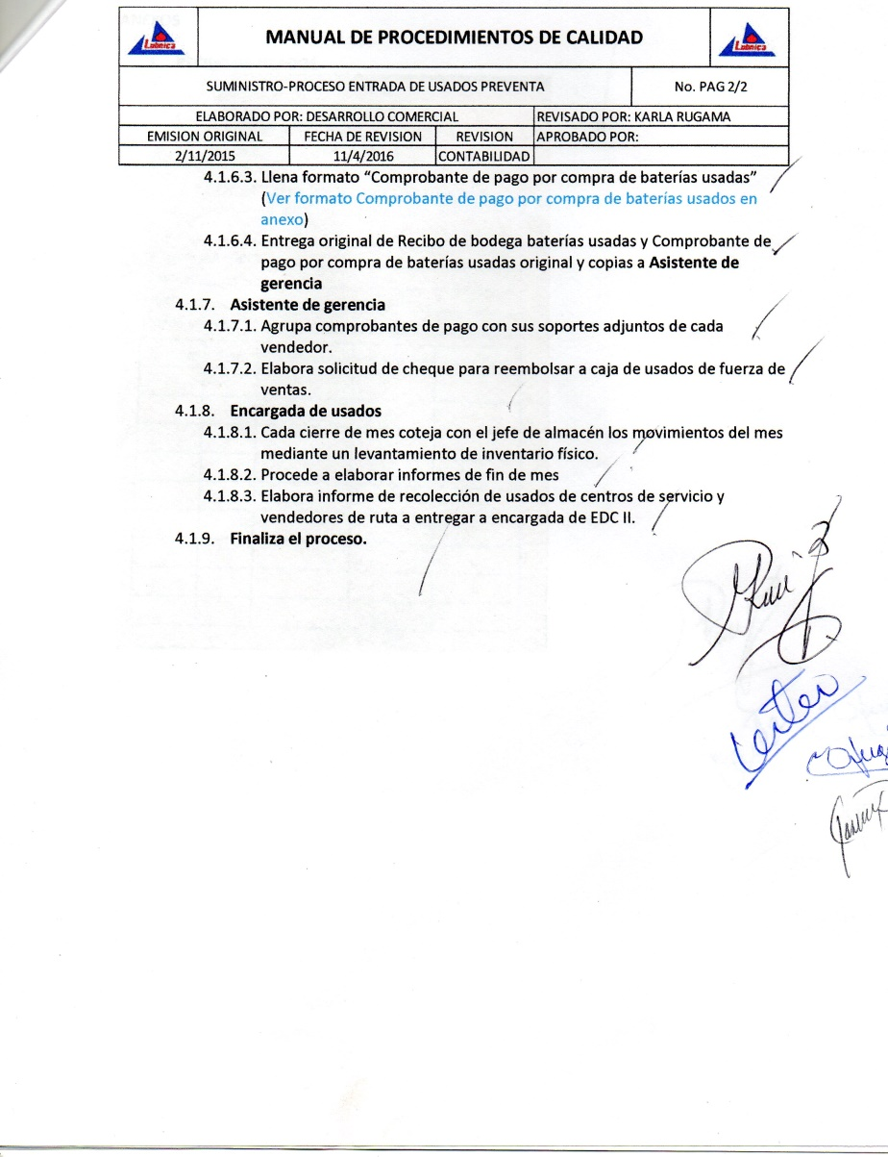
PROCEDIMIENTO DE ENTRADA DE USADOS

Slide 4
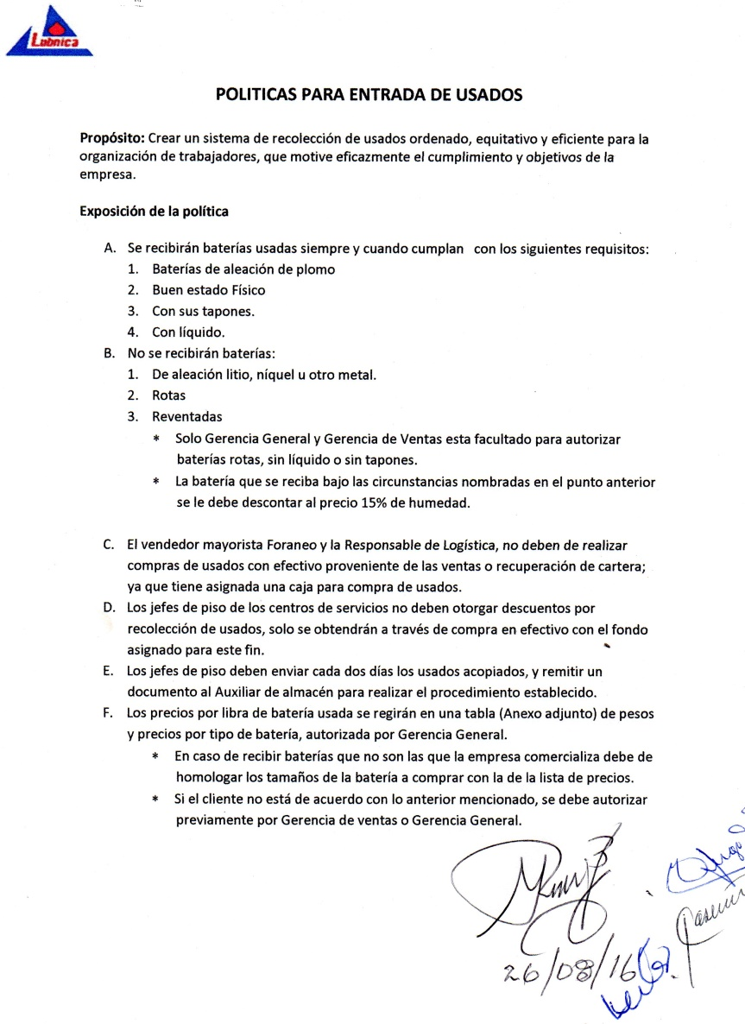
POLITICAS DE USADOS

Slide 5
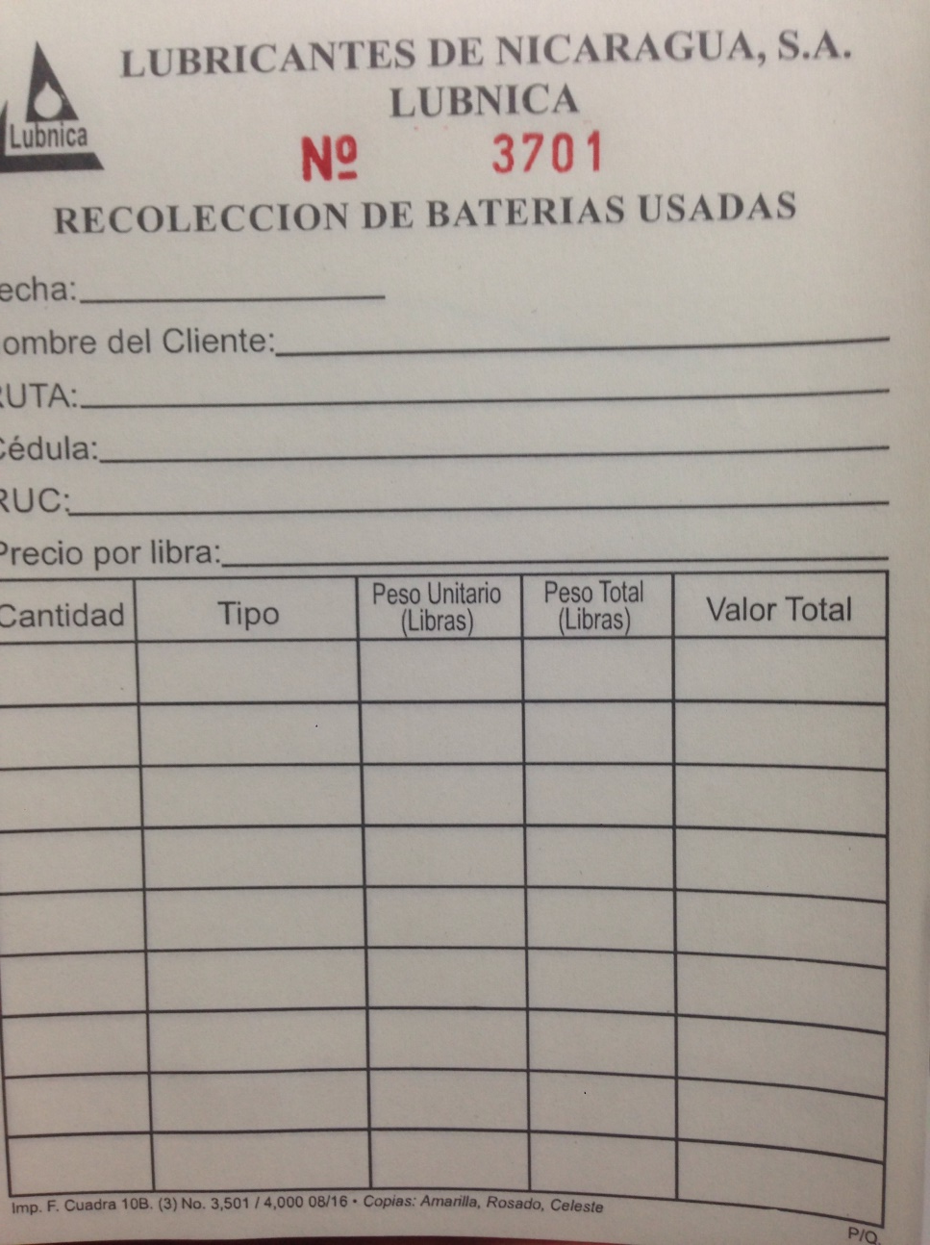
Bitácora Comprobante de pago por compra de baterías usadas
Esta bitácora es ejecutada por los vendedores de ruta y jefes de piso para registrar los datos de la persona a quien se le compra el usado y la información de las baterías recolectadas.

Slide 6
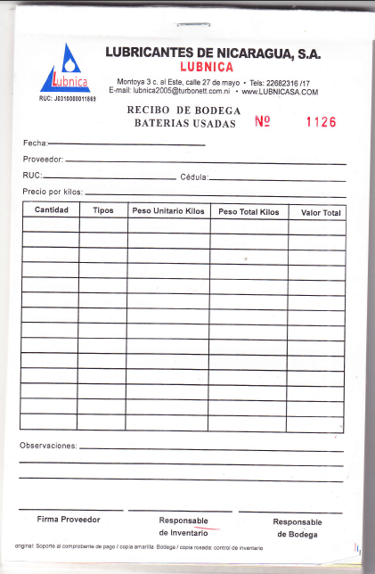
Bitácora Comprobante de pago por compra de baterías usadas
Esta bitácora es ejecutada por la encargada de inventarios, para recibir las baterías usadas compradas por los vendedores y jefes de piso.

Slide 7
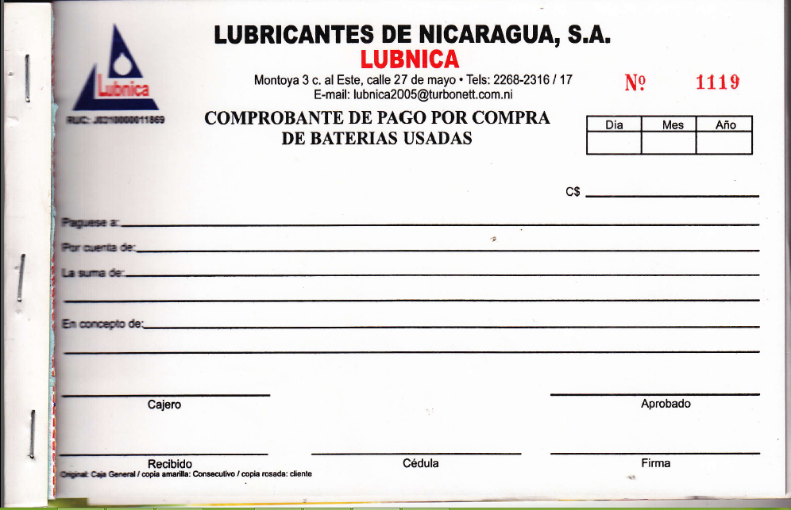
Bitácora Comprobante de pago por compra de baterías usadas
Esta bitácora es ejecutada por la asistente de gerencia quien es la encargada de reembolsar al vendedor por la cantidad que pago en concepto de compra de usados.

